Slide 1
Tecnologia de Produção de Biomassa Energética
Capítulo 3 – Carvão Vegetal

Slide 2
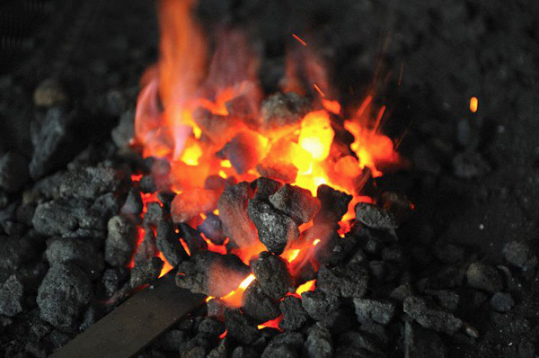
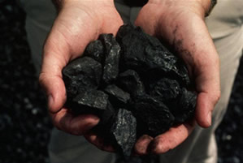
Introdução
Definição
O carvão vegetal é um subproduto florestal resultante da pirólise da madeira, também conhecida como carbonização ou destilação seca da madeira. É um método destrutivo.
No processo de carbonização, a madeira é aquecida em ambiente fechado, na ausência ou na presença de quantidades controladas de oxigênio, a temperaturas acima de 300 °C, desprendendo vapor d’água, líquidos orgânicos e gases não condensáveis, ficando como resíduo o carvão.

Slide 3
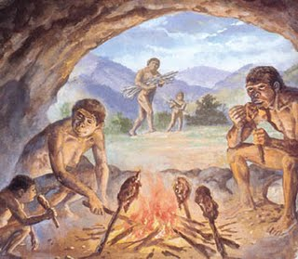
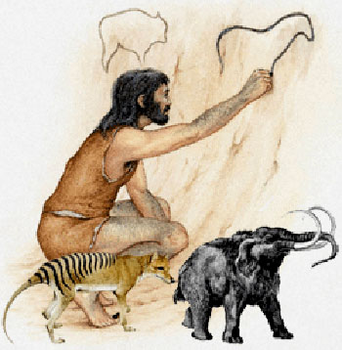
Introdução
Breve Histórico
Uso praticamente coincidindo com o crescimento da humanidade.
Como redutor siderúrgico há registros desde o ano de 792 a.C., na China.
Até por volta do Século XVIII foi único redutor disponível para a produção de ferro-gusa.
Com o aumento da demanda de aço surgiu o carvão mineral na siderurgia.

Slide 4
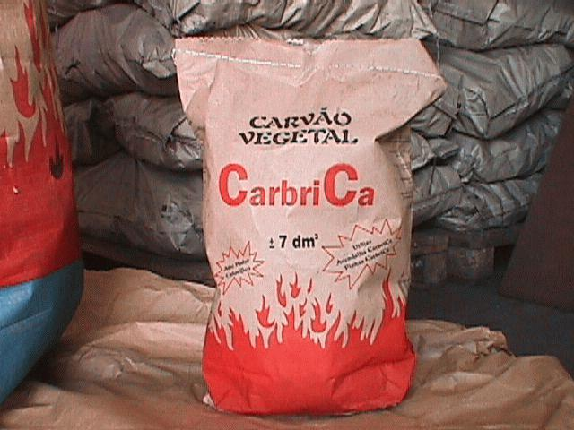
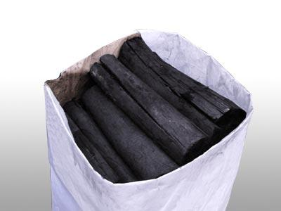
Tipos de Carvão Vegetal
Carvão para uso doméstico
Não deve ser muito duro, deve ser facilmente inflamável e deve emitir o mínimo de fumaça.
Sua composição química não tem importância fundamental e pode ser obtido a baixa temperaturas (350 a 400 °C).

Slide 5
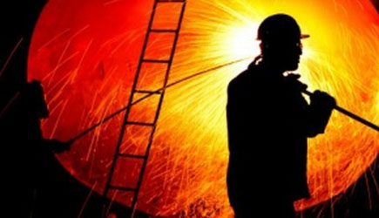
Tipos de Carvão Vegetal
Carvão metalúrgico
Utilizado na redução de minérios de ferro em alto-fornos, fundição, etc.
A preparação deste carvão necessita de melhores técnicas em que a carbonização deve ser conduzida a elevadas temperaturas (mínimo de 650 °C) com grande tempo de duração.
Deve ser denso, pouco friável e ter uma boa resistência, além de apresentar baixa taxa de materiais voláteis e cinzas.
O carvão deve ter no mínimo 80% de carbono.

Slide 6
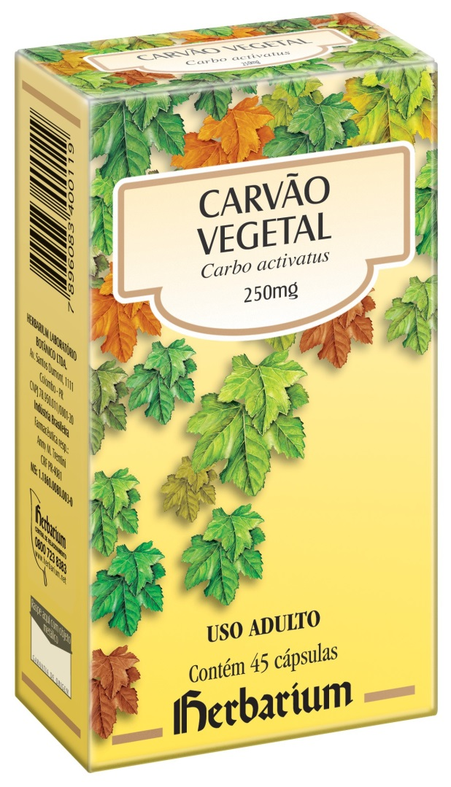
Tipos de Carvão Vegetal
Carvão para gasogênio
O carvão não deve ser muito friável, sua densidade aparente não deve ultrapassar 0,3 g/cm³ e deve ter um teor de carbono de 75%;
Carvão ativo
Usado para descoloração de produtos alimentares, desinfecção, purificação de solventes ou como fitoterápico, etc
O carvão deve ser leve e ter grande porosidade.
Para aumentar o poder absorvente, podem ser realizados pré-tratamentos na madeira utilizada;

Slide 7
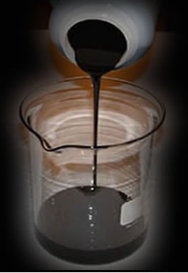
Tipos de Carvão Vegetal
Carvão para a indústria química
As exigências variam segundo o uso do carvão, mas de modo geral, exige-se evidentemente boa pureza ligada a uma boa reatividade química;
Outros usos
Carvão para a indústria de cimento (produto pulverizado e com boa inflamabilidade).

Slide 8
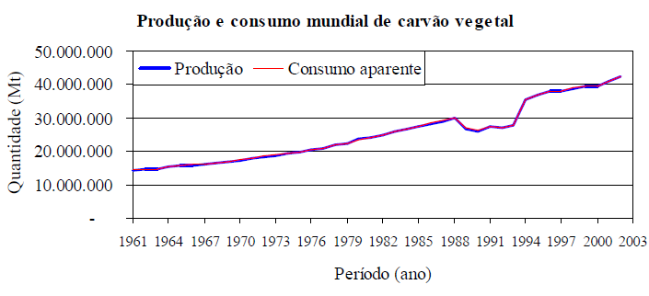
Produção Mundial

Slide 9
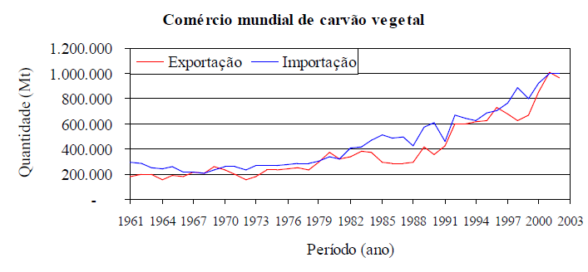
Produção Mundial

Slide 10
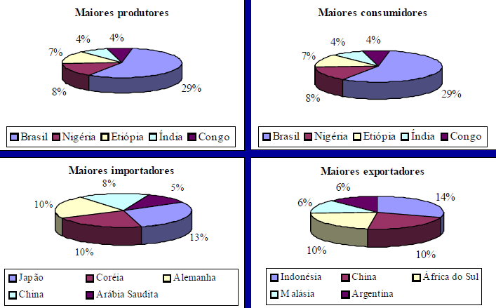
Produção Mundial

Slide 11
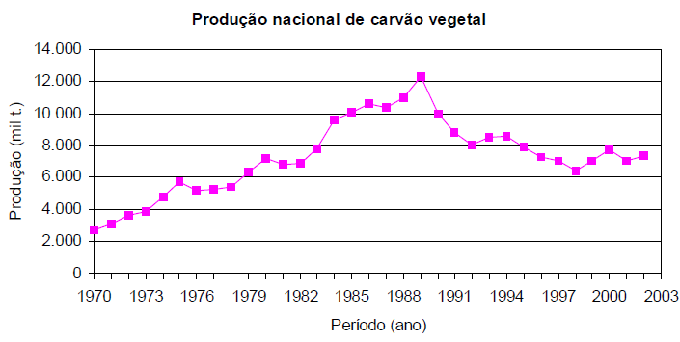
Produção Nacional

Slide 12
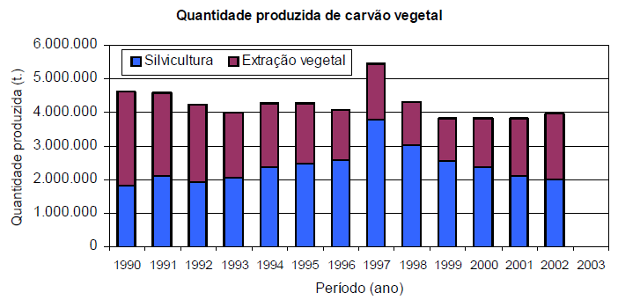
Produção Nacional

Slide 13
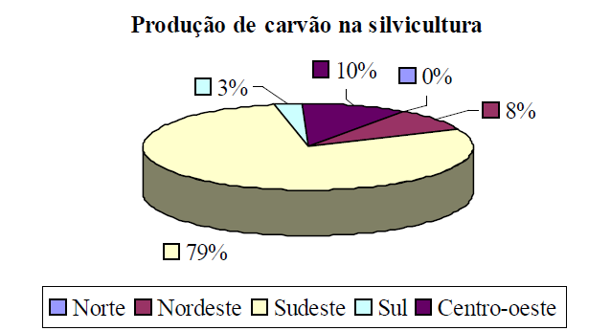
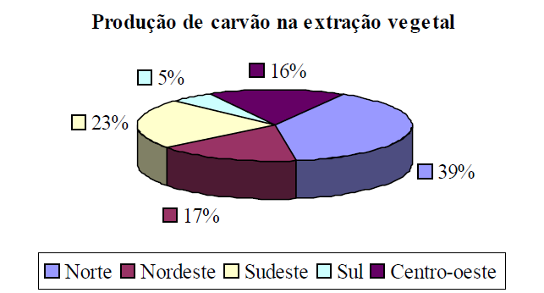
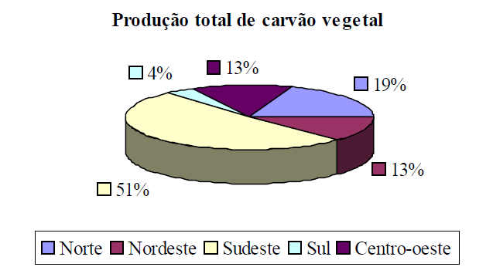
Produção Nacional

Slide 14
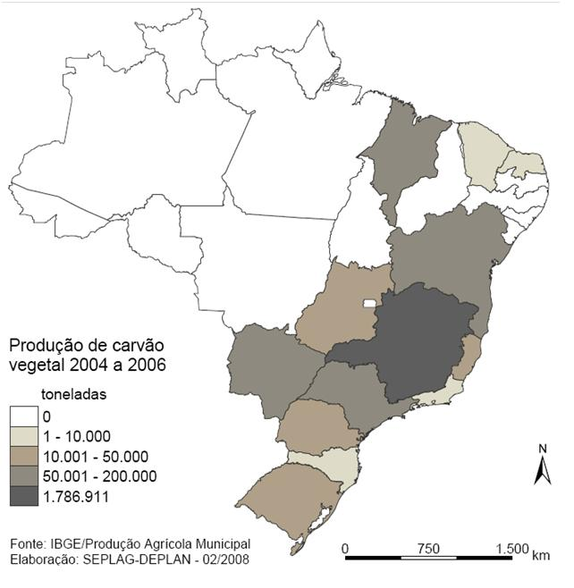
Produção Nacional

Slide 15
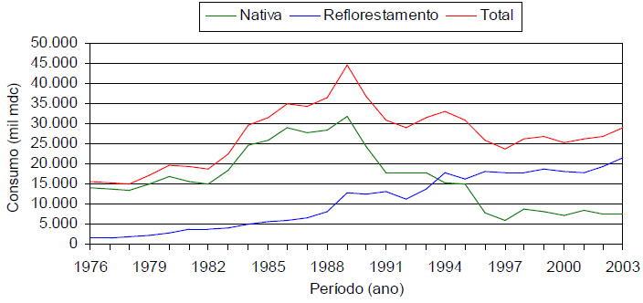
Consumo Nacional

Slide 16
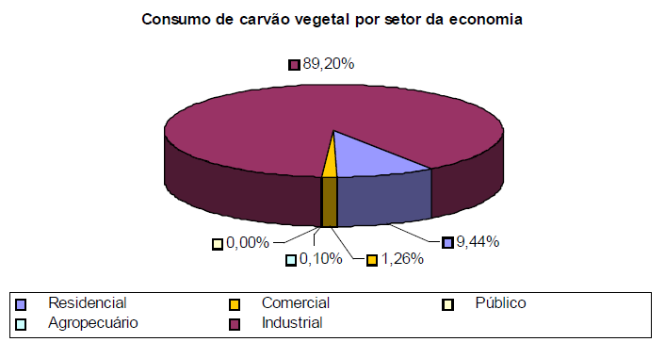
Consumo Nacional

Slide 17
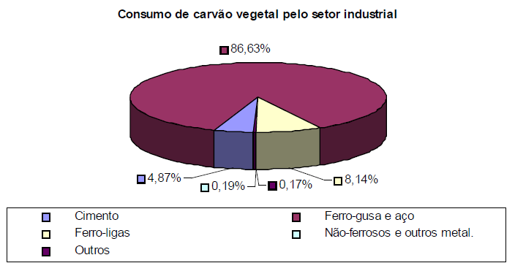
Consumo Nacional

Slide 18
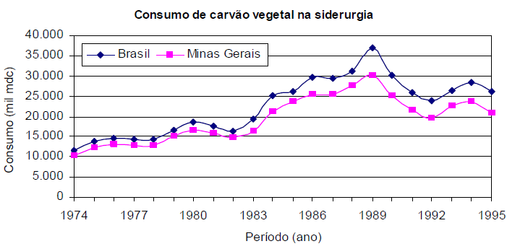
Consumo Nacional

Slide 19
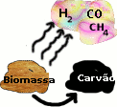
Técnicas de Produção
Pirólise
A ação do calor sobre a madeira, que é um material predominantemente orgânico, implica na sua degradação.
Por conseqüência, há o surgimento de uma pequena fração residual que é denominada “cinzas” e que correspondem aos elementos minerais quantitativamente minoritários originalmente presentes na madeira.
Este fenômeno é denominado genericamente de “pirólise” ou “termodegradação” da madeira

Slide 20
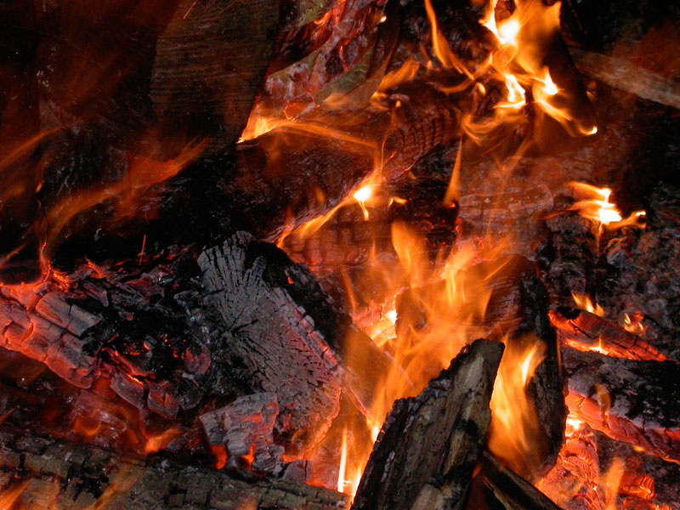
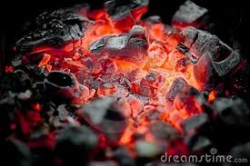
Técnicas de Produção
Pirólise
A pirólise da madeira ou de outra biomassa vegetal, em atmosfera controlada e à temperatura conveniente, produz carvão vegetal e matéria volátil parcialmente condensável.
Este processo também é chamado de “destilação seca da madeira” pois, mediante a ação do calor, ocorre a eliminação da maior parte dos componentes voláteis da madeira e a concentração de carbono no carvão vegetal produzido.

Slide 21
Técnicas de Produção
Processo de Carbonização
Até 200 °C
Ocorre a secagem da madeira. O processo é endotérmico, verificando-se a liberação de H₂0, traços de CO₂, HCOOH, CH₃COOH e glioxal.
Entre 200 e 280 °C
O processo ainda é endotérmico, com a liberação de H₂O, CO₂, HCOOH, CH₃COOH e glioxal e um pouco de CO.
Nesta etapa, destaca-se o início da liberação de produtos com alto poder calorífico.

Slide 22
Técnicas de Produção
Processo de Carbonização
Entre 280 e 500 °C
O processo é exotérmico e auto-sustentável.
Ocorrem reações secundárias com os produtos da pirólise primária. Verifica-se a liberação de CO, CH₄, HCHO, CH₃COOH, CH₃OH, H₂ e alcatrões. Forma-se o resíduo da pirólise: o carvão vegetal.
Acima de 500 °C:
Processo indesejado, pois a H₂O e o CO₂ reagem com o carvão, produzindo CO, H₂ e HCHO, e diminuindo, portanto, o rendimento. Ocorrem também reações de pirólise dos gases efluentes da etapa anterior.

Slide 23
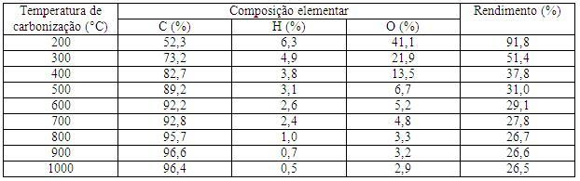
Técnicas de Produção
Processo de Carbonização

Slide 24
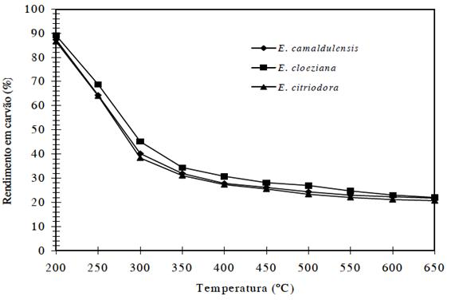
Técnicas de Produção
Processo de Carbonização

Slide 25
Técnicas de Produção
Sistemas de produção de carvão vegetal
Sistemas com fonte interna de calor ou por combustão parcial
Nestes sistemas o calor é fornecido mediante a combustão de parte da carga destinada para a carbonização.
Neste caso, cerca de 10 a 20% do peso da carga de madeira é “sacrificada” mediante combustão total, gerando o calor necessário para o processo.
A queima é realizada através da admissão controlada de ar no interior do forno. É um processo predominantemente artesanal, sendo mais difundido em países do terceiro mundo.
Mais utilizada no Brasil e no mundo.

Slide 26
Técnicas de Produção
Sistemas de produção de carvão vegetal
Sistemas com fonte externa de calor
Nestes sistemas o calor é fornecido a partir de uma fonte externa (aquecimento elétrico, introdução de calor na carga pela queima externa de combustíveis sólidos, líquidos ou gasosos).
Neste caso não há a queima de uma parte da carga para a geração de calor necessário ao processo.
Toda madeira é teoricamente convertida em carvão vegetal, o que resulta em um maior rendimento do processo.

Slide 27
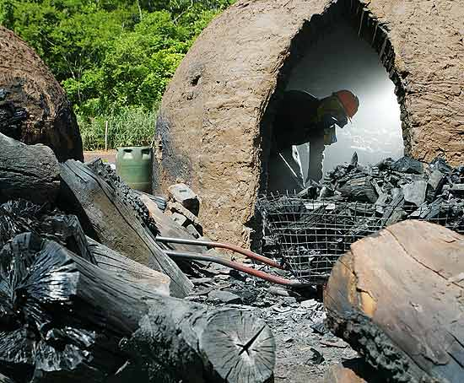
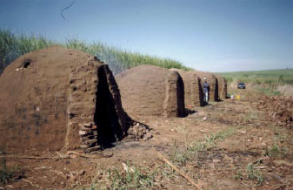
Técnicas de Produção
Tipos de Fornos
Forno meia-laranja ou “rabo-quente”
É construído de tijolos, geralmente sem chaminé e com uma porta.

Slide 28
Técnicas de Produção
Tipos de Fornos
Forno meia-laranja ou “rabo-quente”
Volume médio: 20 m³;
Ciclo total: 10 dias (240 h);
Relação de volume: 2,5 m³ lenha / m³ carvão;
Rendimento gravimétrico: 0,16 (base seca).

Slide 29
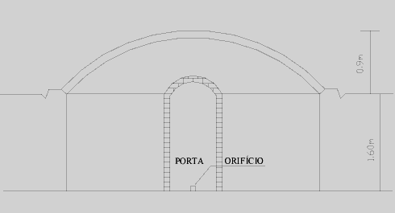
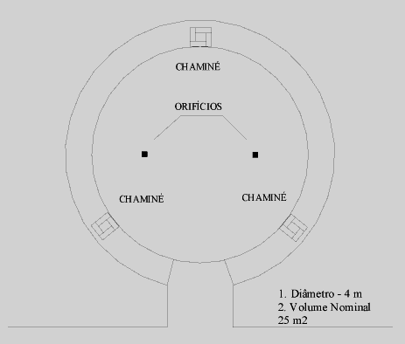
Técnicas de Produção
Tipos de Fornos
Forno de encosta ou de barranco
Construído com tijolos, geralmente com 1 a 3 chaminés e uma porta.

Slide 30
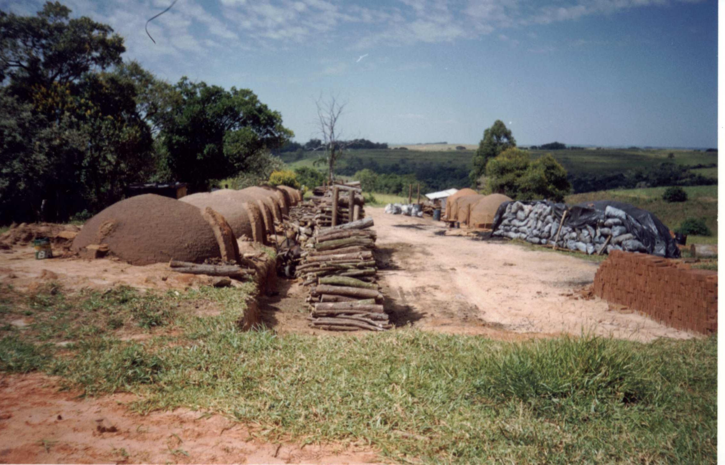
Técnicas de Produção
Tipos de Fornos
Forno de encosta ou de barranco

Slide 31
Técnicas de Produção
Tipos de Fornos
Forno de encosta ou de barranco
Volume médio: 20 m³;
Ciclo total: 10 dias (240 h);
Relação de volume: 2,3 m³ lenha / m³ carvão;
Rendimento gravimétrico: 0,18 (base seca).

Slide 32
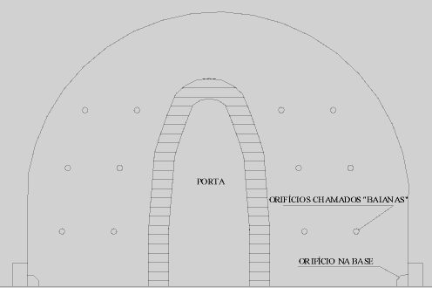
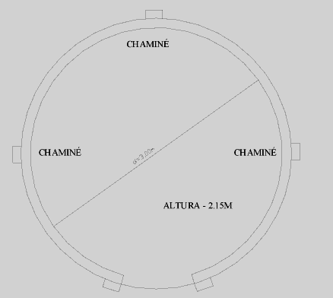
Técnicas de Produção
Tipos de Fornos
Forno colmeia ou de superfície
Construído com tijolos, geralmente com 1 a 6 chaminés e com 1 ou 2 portas.

Slide 33
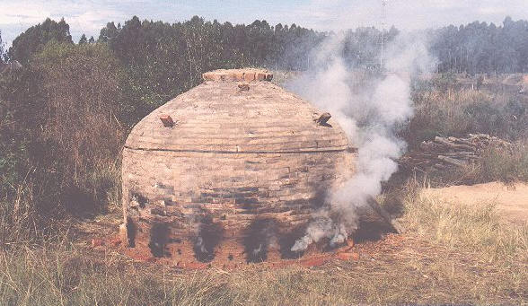
Técnicas de Produção
Tipos de Fornos
Forno colmeia ou de superfície

Slide 34
Técnicas de Produção
Tipos de Fornos
Forno colmeia ou de superfície
Volume médio: 36 m³;
Ciclo total: 10 dias (240 h);
Relação de volume: 2,25 m³ lenha / m³ carvão;
Rendimento gravimétrico: 0,18 (base seca).

Slide 35
Técnicas de Produção
Tipos de Fornos
Retortas

Slide 36
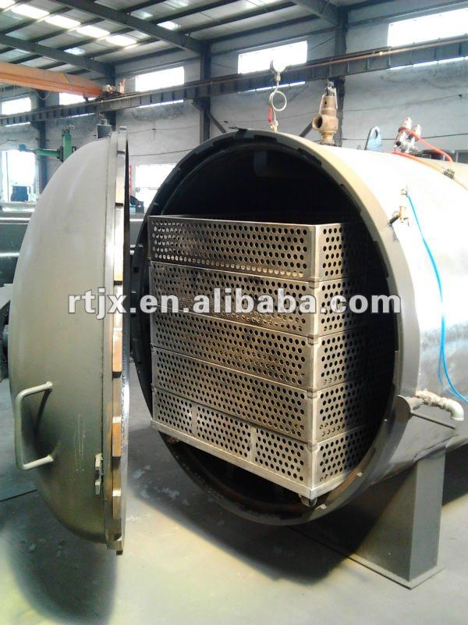
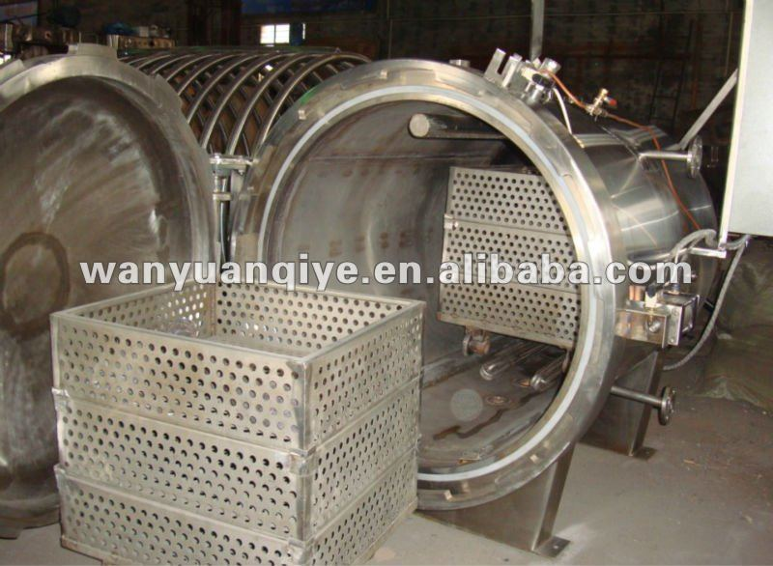
Técnicas de Produção
Tipos de Fornos
Retortas

Slide 37
Técnicas de Produção
Tipos de Fornos
Retortas
Volume médio: 320 m³;
Ciclo total: 12 dias (284 h);
Relação de volume: 1,48 m³ lenha / m³ carvão;
Rendimento gravimétrico: 0,27 (base seca).
1 Tonelada de lenha pode produzir:
380 kg de carvão vegetal;
100 kg de alcatrão;
65 kg de ácido acético;
25 kg de metanol.

